Slide 1
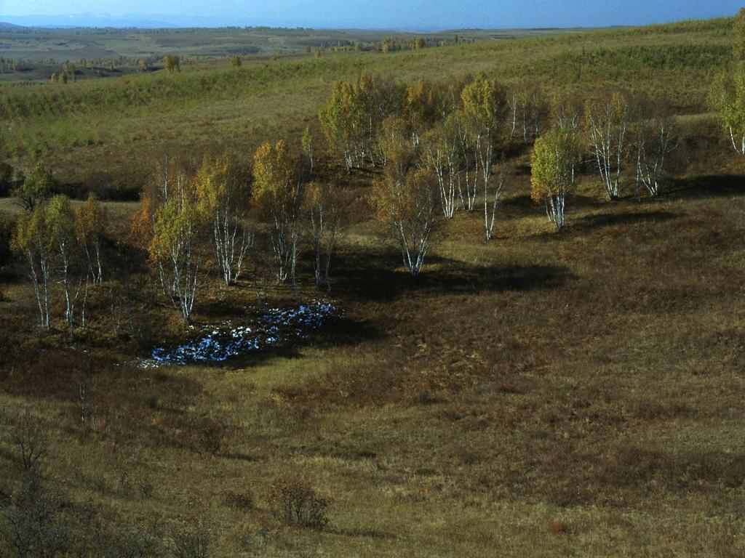
第九章 二阶常微分方程级数解法变换法
本征值问题
§9.1 正交曲线坐标系
9.2 特殊函数常微分方程
9.3 常点邻域的级数解法
9.4 正则奇点邻域上的级数解法
9.5 施图姆—刘维本征值问题

Slide 2
§9.1 正交曲线坐标系
对于圆的Dirichlet问题，其边界条件
若分离变量
则
边界条件分离不出来
但若选极坐标
则
边界条件能分离出来

Slide 3
1、 正交曲线坐标系
若以q₁ , q₂ , q₃ 正交坐标，则它与直角坐标的相互关系为
如
（1）、柱坐标

Slide 4
（1）、柱坐标
其中

Slide 5
（2）、球坐标
其中

Slide 6
2、 正交曲线坐标系中的 Δu
（1）直角坐标系中
（2）、柱坐标
（3）、球坐标

Slide 7
直角坐标系中
在柱坐标系中
在极坐标系中
（2）、球坐标系中

Slide 8
量子力学
径向动能
离心势能
角动量算符

Slide 9
9.2 特殊函数常微分方程
（一）、Laplace方程 Δu=0
（1）、球坐标系
首先试图将此变量r与 θ 和 ϕ分离
代入

Slide 10
两边除以R，Y，乘以r²
令
化简为两个方程

Slide 11
称为球函数方程
上边第一式化为
之前计算极坐标
是欧拉型常数方程，令

Slide 13
称为球函数方程
接着试图将变量 θ 和 ϕ分离
令
代入
用
除以两边

Slide 14
用
除以两边
令

Slide 15
令
令

Slide 16
令

Slide 17
令
该方程称为连带勒让德方程
如 m=0
称为勒让德方程

Slide 18
球坐标系
连带勒让德方程

Slide 19
（2）、柱坐标系
试图将变量变 ρ 与 θ 和 z 分离
代入
用
除以两边

Slide 20
令
代入
令
用
除以两边

Slide 21
令
代入

Slide 22
令

Slide 23
令
即

Slide 24
即
称为贝塞尔方程
即
称为虚宗量贝塞尔方程

Slide 25
柱坐标系

Slide 26
（二）、波动方程
考虑三维波动方程
首先试图将时间变量t与空间变量r
令
代入
简化为
令

Slide 27
分解为
称为亥姆霍兹方程
第一个方程的解为

Slide 28
（三）、输运方程
考虑三维输运方程
首先试图将时间变量t与空间变量r
令
代入
简化为
令

Slide 29
分解为
为亥姆霍兹方程
第一个方程的解为

Slide 30
（三）、亥姆霍兹方程
（1）、球坐标系
首先试图将此变量变r与 θ 和 ϕ分离
代入

Slide 31
两边除以R，Y，乘以r²
令
化简为两个方程

Slide 32
称为球函数方程
上边第一式化为
这称为 l 阶球贝塞尔方程
若 k=0 (物理意义！）
令
l 阶球贝塞尔方程
退化为欧拉型方程

Slide 33
l 阶球贝塞尔方程

Slide 34
l 阶球贝塞尔方程
为 l+1/2 阶贝塞尔方程
（注意不是球贝塞尔方程）

Slide 35
l 阶球贝塞尔方程
连带勒让德方程

Slide 36
（2）、柱坐标系
试图将变量变 ρ 与 ϕ 和 z 分离
代入
用
除以两边

Slide 37
令
代入
令

Slide 38
令
如果ν² < 0怎么办？
代入
令
令
为 m 阶贝塞尔方程

Slide 39
代入
为 m 阶贝塞尔方程
若
m 阶球贝塞尔方程
退化为欧拉型方程

Slide 40
为 m 阶贝塞尔方程
m 阶贝塞尔方程退化为欧拉型方程

Slide 41
要求记忆的内容：
拉普莱斯算符的球坐标，柱坐标表述
偏微分方程的解：
波动方程，输运方程，亥姆赫兹方程
P189表格！！！！！！
需要记住的微分方程表达形式：
球谐函数，贝塞尔方程，（连带）勒让德方程

Slide 42
薛定谔方程：
与输运方程类似
与输运方程的区别！
定态薛定谔方程

Slide 43
定态薛定谔方程
球坐标：
球函数
径向函数
球函数不仅存在于拉普拉斯方程中，只要三维二阶数理方程满足旋转不变性，其解的角向部分必然为球函数形式
球谐函数是旋转群SO(3)不可约表示的基（函数）

Slide 44
定态薛定谔方程
柱坐标：
自然边界条件
有限

Slide 45

自然边界条件
$$Z=Ccoskz+Dsinkz$$

Slide 47
9.3 常点邻域的级数解法
考虑二阶常微分方程
初始条件为
可以用级数求
更一般，对于复变函数 w(z)
初始条件为
z为复变函数, z₀ 为选定点，C_{0，}C₁为复常数

Slide 48
若 p(z)和 q(z)在 点z₀ 的邻域内解析，z₀ 称为方程的常点
若 z₀ 是p(z)和 q(z)的奇点，z₀ 称为方程的奇点
对于常点邻域内解析的情形，可用级数解法求解
其中a_{k}有待确定

Slide 49
（1）、勒让德方程的级数解
勒让德方程
即
或
在 x₀ =0的邻域内解析, 可以用级数求

Slide 50
令
代入有
即

Slide 51
比较各次幂系数有

Slide 52
从而可得

Slide 53
外推

Slide 54
外推

Slide 55
将以上系数代入得
其中

Slide 56
将以上系数代入得
其中
（2）、解的收敛性
利用达朗贝尔判别法有

Slide 57
说明
收敛
说明
发散
可以证明在

Slide 58
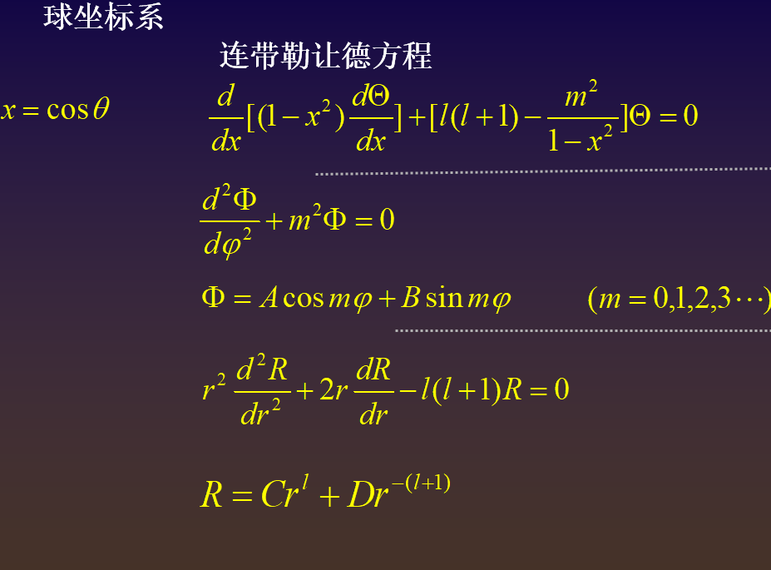
前情回顾

Slide 59
（3）、勒让德多项式
由于
勒让德方程的级数解若能退化为多项式，则发散问题解决
考虑到
若取
则 y₀(x) 只到 x^{2n} 项
因为

Slide 60
若取
则 y₀(x) 只到 x^{2n} 项
因为
则 y₁(x)仍发散
但可取
从而
被称为 l 阶勒让德多项式
将l 限制在 0 或正整数，使“解在 x=±1 保持有限”，称为勒 让德方程的自然边界条件

Slide 61
本征值问题
将l 限制在 0 或正整数，使”解在 x=±1 保持有限”，称为勒让德方程的自然边界条件
本征值: l(l+1)
l为整数
勒让德方程：

Slide 62
需要记忆的核心内容：
勒让德方程
自然边界条件：在 x=±1 保持有限
截断为多项式
截断条件：l为整数

Slide 63
第190页（第四版） 第172页（第五版）：
第1题，第3题；
第194页（第四版） 第176页（第五版）：
第3题，第4题，第5题。

Slide 64
9.4 正则奇点邻域上的级数解法
常点or奇点
注意二阶项前系数为1
若 p(z)和 q(z)在 点z₀ 的邻域内解析，z₀ 称为方程的常点
若 z₀ 是p(z)和 q(z)的奇点，z₀ 称为方程的奇点
x=0为常点
勒让德方程
x=±1为奇点
？
贝塞尔方程
x=0为奇点

Slide 65
若 z₀ 是p(z)和 q(z)的奇点，z₀ 称为方程的奇点
正则奇点
或
考虑p(z)以z₀为不高于一阶极点，q(z)以z₀为不高于二阶极点，则
解析
z₀ 为方程的正则奇点
对于正则奇点，
有限项的负幂次
有
或

Slide 66
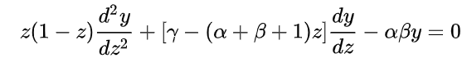
物理中正则奇点的例子
贝塞尔方程
拉盖尔方程
氢原子波函数
合流超几何方程
超几何方程
https://zhuanlan.zhihu.com/p/146296439

Slide 67
9.4 正则奇点邻域上的级数解法
正则奇点邻域上的级数解：
贝塞尔方程
x=0是贝塞尔方程的正则奇点，在正则奇点下

Slide 68
头两项系数
会怎样？

Slide 69
即
比较各次幂系数有

Slide 71
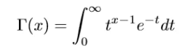
引入

Slide 72
Γ函数是阶乘运算 f(n)=(n-1)！的解析延拓
得

Slide 73
其中
而

Slide 74
（2）、解的收敛性
利用达朗贝尔判别法有
故只要 x 有限，级数收敛

Slide 75
（3）、贝塞尔函数
故只要 x 有限，级数收敛
取
有
称为贝塞尔函数

Slide 76
用
表示为ν阶贝塞尔函数
同理有
ν阶贝塞尔方程的通解为

Slide 78
J_{ν} 和 J_{-ν} 称为第一类柱函数
（4 )、整数 m 阶贝塞尔方程
当 ν ≠ m时，J_{ν} 和 J_{-ν} 线性无关
证明如下：
当 ν = m时，J_{ν} 和 J_{-ν} 线性相关

Slide 79
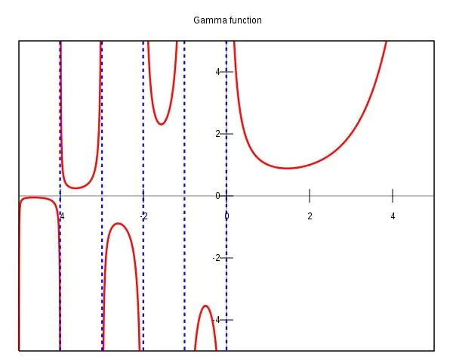

Slide 80
令 k-m=l, 因为 k-m+1>0
故当 ν = m时，J_{ν} 和 J_{-ν} 线性相关
需要寻找另一与 J_{m} 无关的解

Slide 81
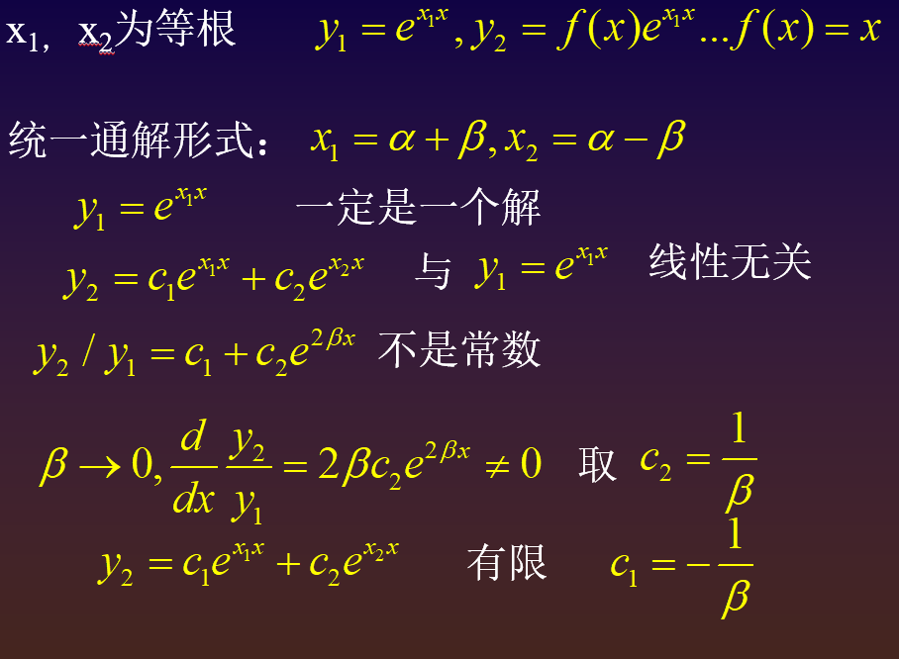
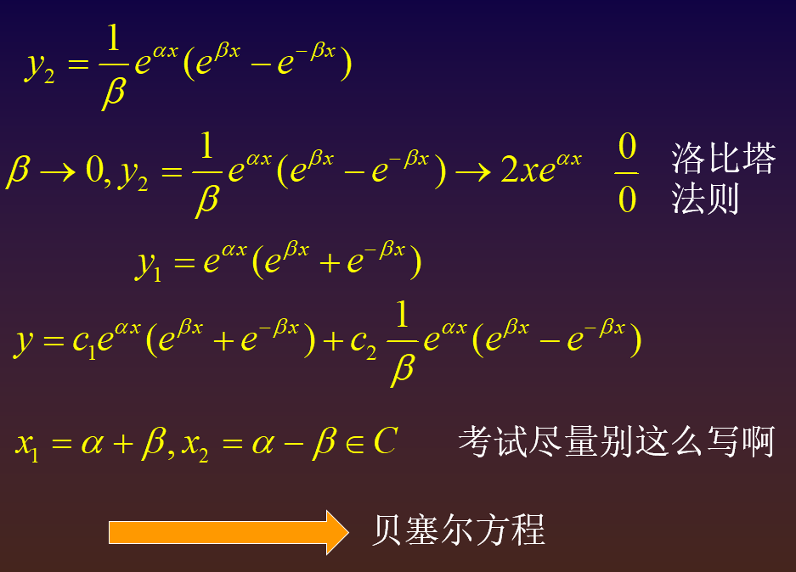
第二个特解可以采用0/0型的极限来构造

Slide 82
取
ν阶贝塞尔方程的一个特解为

Slide 83
称为ν阶诺伊曼函数
ν阶诺伊曼函数为第二类柱函数
ν阶贝塞尔方程的通解可取为
但当 ν = m时

Slide 84
当 x→0 时，

Slide 85
（5 )、（l+1/2)阶贝塞尔方程
半整数阶贝塞尔函数
考虑(l+1/2)阶贝塞尔方程
取 l=0
代入ν=1/2

Slide 86
1/2阶贝塞尔函数

Slide 87
1/2阶贝塞尔函数

Slide 88
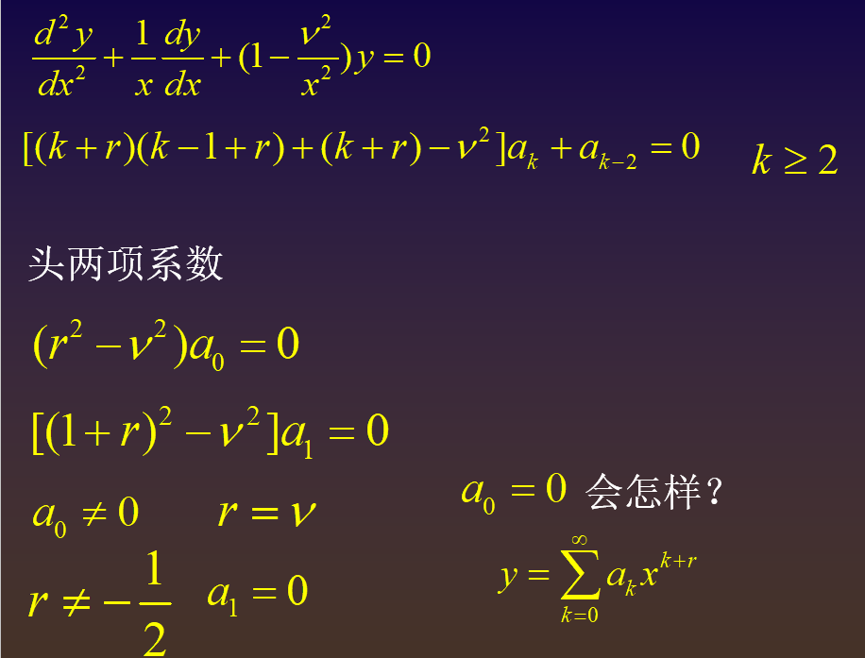
？

Slide 89
用ν =-1/2代入贝塞尔函数
强行令
若

Slide 90
线性无关
故J_{1/2} 和 J_{-1/2} 可作为ν =1/2贝塞尔方程的线性独立解
ν =1/2贝塞尔方程的通解为
l+1/2贝塞尔函数为

Slide 91
与
线性无关
ν =l+1/2贝塞尔方程的通解为

Slide 92
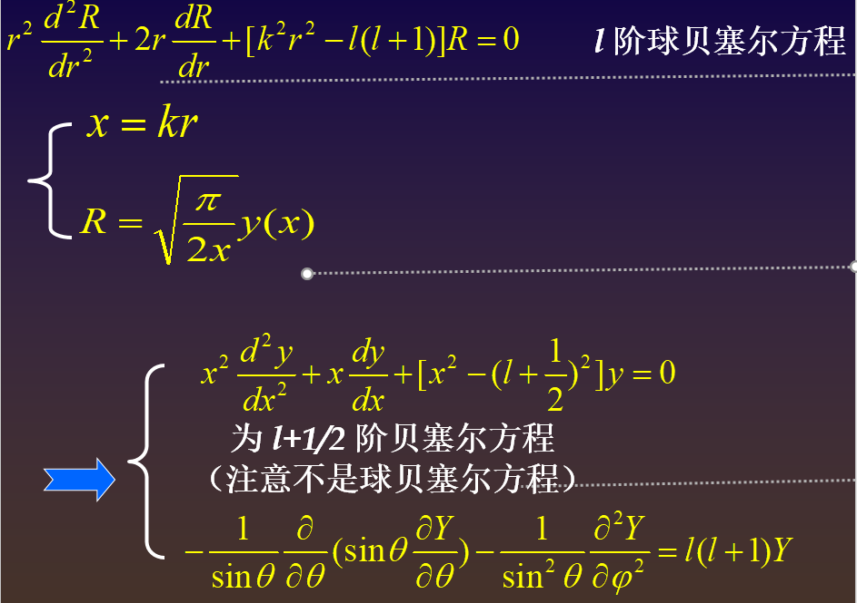
球贝塞尔函数：
所有的整数m阶球贝塞尔函数都可以表示成
的线性组合

Slide 93
（6）、x=0处的自然边界条件
当 x→0 时，
若研究区域含x=0，要去掉
剩下
称 x=0 处的具有自然边界条件

Slide 94
（三）、虚宗量贝塞尔方程
（1）、ν阶虚宗量贝塞尔方程
考虑ν阶虚宗量贝塞尔方程
令
为ν阶贝塞尔方程

Slide 95
和

Slide 96
ν阶诺伊曼函数
令ν阶虚宗量贝塞尔函数为实数

Slide 97
ν阶虚宗量贝塞尔方程的一般解为

Slide 98
（2）、整数m阶虚宗量贝塞尔方程
考虑m阶虚宗量贝塞尔方程
令
为m阶贝塞尔方程
m阶虚宗量贝塞尔函数为实数

Slide 99
m阶虚宗量贝塞尔函数为实数
而
故要寻找另一个独立解

Slide 100
定义
汉克尔函数

Slide 101
虚宗量汉克尔函数
特别的

Slide 102
§11.1 三类柱函数
（一）、三类柱函数
第一类柱函数
为ν阶贝塞尔函数
第二类柱函数
为ν阶诺伊曼函数
为第一种和第二种汉克尔函数
第三类柱函数

Slide 103
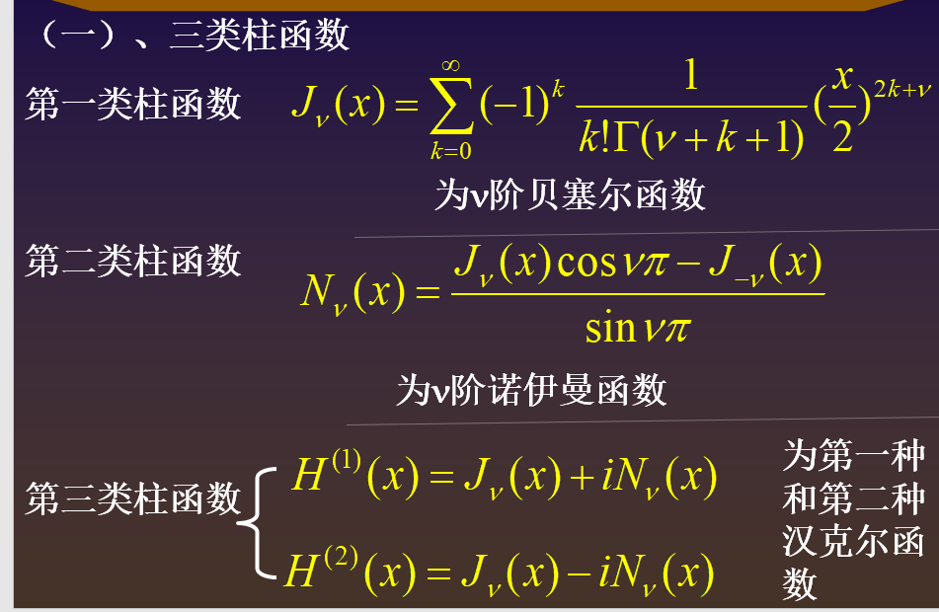
需要记忆的内容：
三类柱函数
贝塞尔方程：
特别地：
渐进条件：

Slide 104
虚宗量贝塞尔方程：

Slide 105
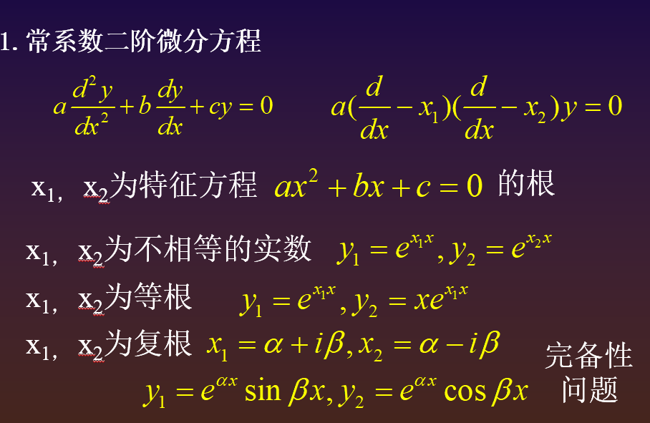
ν为非整数
ν为整数
x为虚数
虚宗量贝塞尔方程：

Slide 106
9.5 施图姆—刘维尔本征值问题
（一）、施图姆—刘维尔本征值问题
考虑形式为
的带参量λ的二阶常微分方程，（在特定边界条件下！）只有某些非零λ方程才有解，λ称为本征值，对应的非零解称为本征函数
前面介绍的方程都属于施图姆—刘维尔型方程
（i)考虑贝塞尔方程

Slide 107
（i) 贝塞尔方程
自然边界条件
注意：贝塞尔方程是在柱坐标系中代换得到的

Slide 108
（ii)勒让德方程
自然边界条件

Slide 109
（iii)连带勒让德方程
自然边界条件

Slide 110
（iv)一般二阶常微分方程
边界条件

Slide 111
对于有自然边界条件的情况
贝塞尔方程
勒让德方程
连带勒让德方程

Slide 112
（二）、施图姆—刘维尔本征值问题的共同性质
（1）、若k(x),k’(x),q(x) 连续，或最多以x=a,x=b
为一阶极点，则存在无限多本征值
对应有非零本征函数
（2)、所有本征值均大于零

Slide 113
（3）、有带权重 ρ (x) 的正交关系
证：
本征函数 y_{n} 和 y_{m} 满足
第一式乘以 y_{n} 第二式乘以 y_{m} 相减

Slide 114
积分

Slide 115
根据边界条件
或
或
或自然边界条件

Slide 117
（4）、本征函数族
是完备的，且
（三）、广义Fourier级数
上式称为广义Fourier级数，f_{n}称为广义Fourier系数

Slide 118
由正交性

Slide 119
令
N_{m} 称为 y_{m} (x) 的模

Slide 120
可合并为
而

Slide 121
如，贝塞尔函数
勒让德函数
一般正、余弦函数

Slide 122
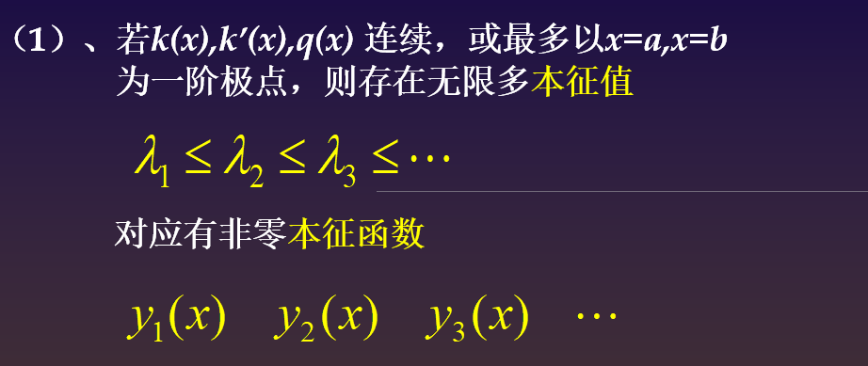
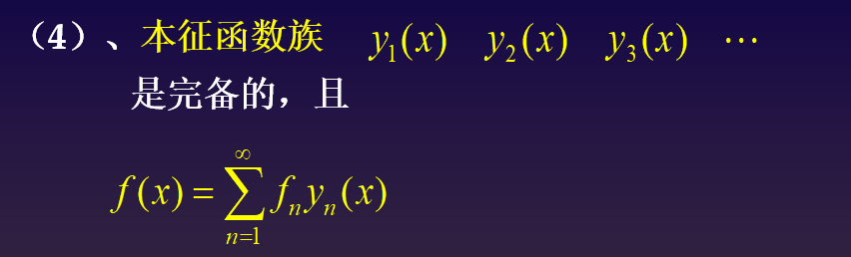

Slide 123
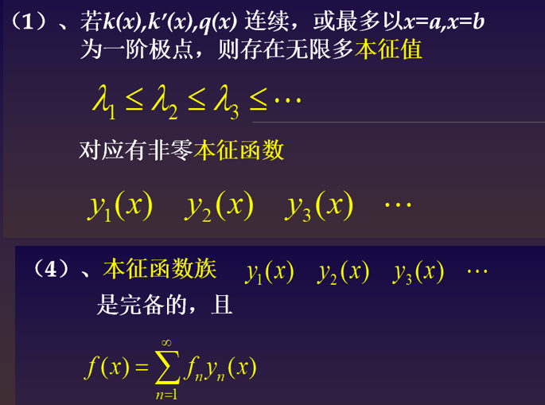
函数空间
定义算符：

Slide 124
新的本征值问题：
左边：
右边：
定义：

Slide 125
左边：
右边：

Slide 126
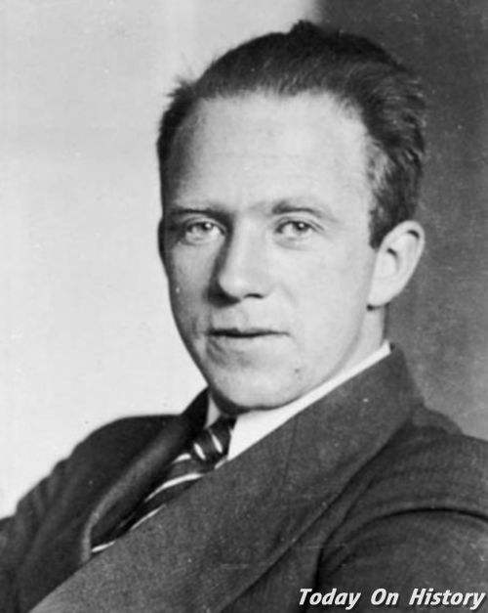
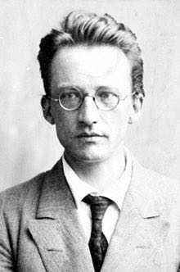
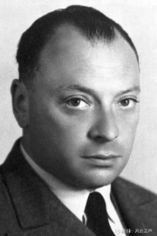
新的本征值问题：
选定合适的基组：
矩阵本征值
微分方程的本征值
波动力学
矩阵力学
薛定谔 （1887-1961）
泡利（1900-1958）
海森堡 （1901-1976）

Slide 127
新的本征值问题：
基组
为什么还要选择基组？
数值：收敛截断
无限维的矩阵：
极少数：解析求解
大多数：unkown

Slide 128
数值：收敛截断
无限维的矩阵：
极少数：解析求解
大多数：unkown
基组的选择方法
对称性
群论
坐标系的对称性
平面波
直角坐标系
球函数（球面波）
球坐标系
柱函数（柱面波）
柱坐标系

Slide 129
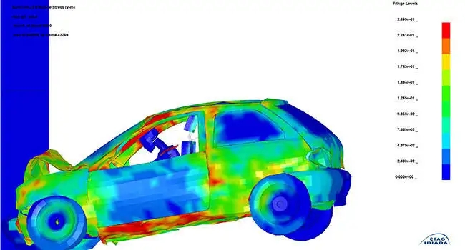
真实的数理方程：
大部分的数理方程都是不可解的！
数理方程的数值解法：
优点：不依赖原始方程
图像清晰
1. 有限元
缺点：1.物理不清晰
2. 解的稳定性
3.计算复杂，网格依赖
（收敛性问题）
2. 微扰展开
优点：物理清晰，计算简单。
缺点：1.图像不清晰
2. 截断的可靠性
（收敛性问题）
矩阵解法

